Slide 1

Արմաթ Դասավանդողների վերապատրաստում C++
Դաս #2
Դասընթացավար՝ Վահրամ Ահարոնյան

Slide 2
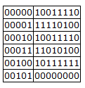
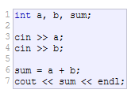
Compiler
Խնդրից՝ լուծում
Համակարգիչը հասկանում է մի լեզու՝ մեքենայական կամ բինար
Մեքենայական լեզուն՝ 0,1-երից բաղկացած հրամանների ամբողջություն
Կոմպայլերը՝ թարգմանիչ մարդուն հասկանալի լեզվից մեքենայականի
C++-ը ՝ կոմպիլացվող լեզու, որի արդյունքում ստացվում է էֆֆեկտիվ և արագագործ
Notes:
Computers understand only one language and that language consists of sets of instructions made of ones and zeros. This computer language is appropriately called machine language. A single instruction to a computer could look like this: A particular computer's machine language program that allows a user to input two numbers, adds the two numbers together, and displays the total could include these machine code instructions: As you can imagine, programming a computer directly in machine language using only ones and zeros is very tedious and error prone. To make programming easier, high level languages have been developed. High level programs also make it easier for programmers to inspect and understand each other's programs easier. Even if you cannot really understand the code above, you should be able to appreciate how much easier it will be to program in the C++ language as opposed to machine language. Because a computer can only understand machine language and humans wish to write in high level languages high level languages have to be re-written (translated) into machine language at some point. This is done by special programs called compilers, interpreters, or assemblers that are built into the various programming applications. C++ is designed to be a compiled language, meaning that it is generally translated into machine language that can be understood directly by the system, making the generated program highly efficient. For that, a set of tools are needed, known as the development toolchain, whose core are a compiler and its linker.

Slide 3
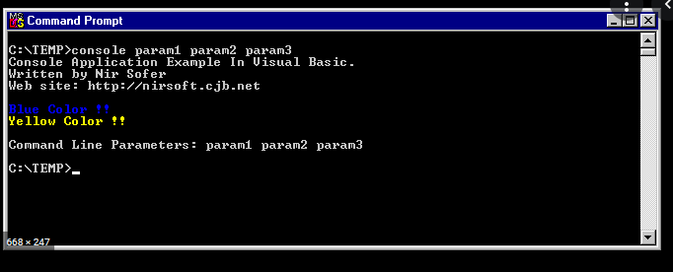
Կոնսոլային ծրագրեր(console applications)
Օգտագործվում է տեքստ՝ օգտագործողի և միջավայրի հետ շփման համար
Հեշտ իրականանալի են
Ունեն կանխատեսելի վարք
Մնում են նույնը բոլոր պլատֆորմերում
Պարզություն

Slide 4
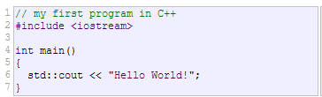
Ծրագրի կառուցվածք
Տող #1 - // my first program in C++
Մեկնաբանություն։ «//» - ի միջոցով հնարավոր է թողնել մեկնաբանություն, որը ոչ մի ազդեցություն չի թողնում ծրագրի աշխատանքի վրա։
Տող #2 - #include <iostream>
«#» - ով սկսվող տողերը սպասարկվում են պրեպրոցեսորի կողմից
կատարվում են մինչև բուն կոմպիլացիայի սկսելը
ներբեռնել iostream գրադարանը՝ ստանդարտ տեքստային մուտք-ելքը ապահովելու համար։
Տող #3 - Դատարկ տող
Չեն ունենում ոչ մի ազդեցություն ծրագրի աշխատանքի վրա։ Լավացնում են ծրագրի ընթեռնելիությունը։
Notes:
Line 1: // my first program in C++ Two slash signs indicate that the rest of the line is a comment inserted by the programmer but which has no effect on the behavior of the program. Programmers use them to include short explanations or observations concerning the code or program. In this case, it is a brief introductory description of the program. Line 2: #include <iostream> Lines beginning with a hash sign (#) are directives read and interpreted by what is known as the preprocessor. They are special lines interpreted before the compilation of the program itself begins. In this case, the directive #include <iostream>, instructs the preprocessor to include a section of standard C++ code, known as header iostream, that allows to perform standard input and output operations, such as writing the output of this program (Hello World) to the screen.
Line 3: A blank line. Blank lines have no effect on a program. They simply improve readability of the code.

Slide 5
Ծրագրի կառուցվածք
Տող #4 – int main ()
Ֆունկցիայի հայտարարում։ Ֆունկցիան՝ հրամանների խումբ, որը ունի անուն։
int – վերադարձվող արժեքի տիպ,
main – ֆունկցիայի անուն
() – փակագծեր, որոնց միջև հնարավոր է փոխանցել արգումենտները
main` հատուկ ֆունկցիա, որը կանչվում է ծրագրի թողարկման ժամանակ, մուտքային կետ
Notes:
This line initiates the declaration of a function. Essentially, a function is a group of code statements which are given a name: in this case, this gives the name "main" to the group of code statements that follow. Functions will be discussed in detail in a later chapter, but essentially, their definition is introduced with a succession of a type (int), a name (main) and a pair of parentheses (()), optionally including parameters. The function named main is a special function in all C++ programs; it is the function called when the program is run. The execution of all C++ programs begins with the main function, regardless of where the function is actually located within the code.

Slide 6
Ծրագրի կառուցվածք
Տող #5 և #7 – { և }
Ցույց են տալիս ֆունկցիայի մարմնի սկիզբը և ավարտը։
Ամենը, ինչ գտնվում է դրանց միջև, կատարվում է ֆունկցիայի կանչի ժամանակ
Տող #6 – std :: cout << “Hello World !”;
C++-ի հրաման
std::cout – standard character output իդենտիֆիկացնում էելքի սարքը
<< - օպերատոր – ցույց է տալիս, որ հետագայում եկող տվյալները մուտքագրվելու է “std::cout” – ին։ “Hello world” – հենց այն, ինչ պետք է տպվի։
Հրամանը ավարտվում է “;” –ով։
Notes:
Lines 5 and 7: { and }
The open brace ({) at line 5 indicates the beginning of main's function definition, and the closing brace (}) at line 7, indicates its end. Everything between these braces is the function's body that defines what happens when main is called. All functions use braces to indicate the beginning and end of their definitions.
Line 6:
std::cout << "Hello World!"; This line is a C++ statement. A statement is an expression that can actually produce some effect. It is the meat of a program, specifying its actual behavior. Statements are executed in the same order that they appear within a function's body. This statement has three parts: First, std::cout, which identifies the standard character output device (usually, this is the computer screen). Second, the insertion operator (<<), which indicates that what follows is inserted into std::cout. Finally, a sentence within quotes ("Hello world!"), is the content inserted into the standard output. Notice that the statement ends with a semicolon (;). This character marks the end of the statement, just as the period ends a sentence in English. All C++ statements must end with a semicolon character. One of the most common syntax errors in C++ is forgetting to end a statement with a semicolon.

Slide 7
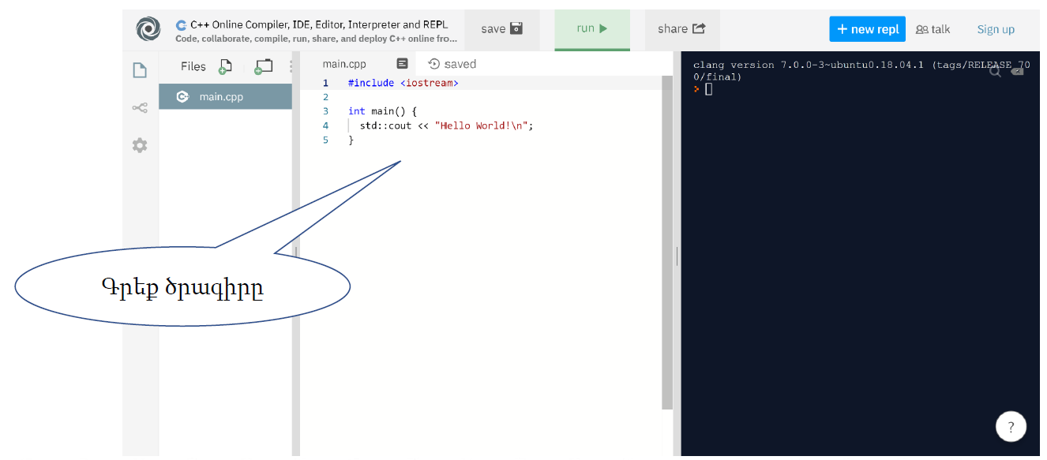
Էտապներ

Slide 8
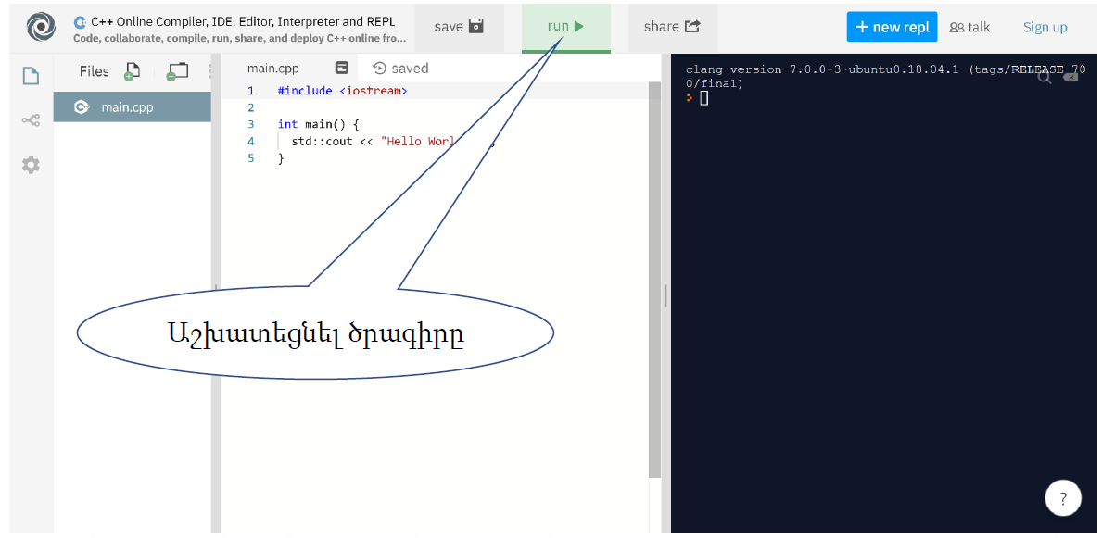
Էտապներ

Slide 9
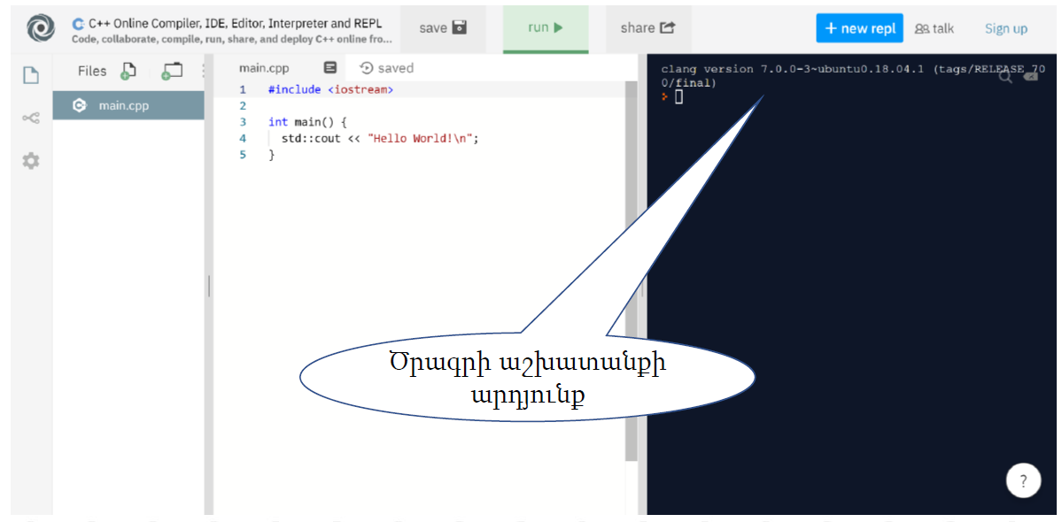
Էտապներ

Slide 10

Փոփոխականներ և տիպեր
Փոփոխականը՝ որպես հիշողության բջիջ, որտեղ պահվում է արժեք։
Յուրաքանչյուր փոփոխական ունի
Անուն
Տիպ
Չի կարելի օգտագործել «բանալի-բառեր» որպես փոփոխականի անուններ՝ if, const,class, return…
Մեծատառ/փոքրատառ->տարբեր փոփոխականներ (case sensitive)
Notes:
The usefulness of the "Hello World" programs shown in the previous chapter is rather questionable. We had to write several lines of code, compile them, and then execute the resulting program, just to obtain the result of a simple sentence written on the screen. It certainly would have been much faster to type the output sentence ourselves. However, programming is not limited only to printing simple texts on the screen. In order to go a little further on and to become able to write programs that perform useful tasks that really save us work, we need to introduce the concept of variables. Let's imagine that I ask you to remember the number 5, and then I ask you to also memorize the number 2 at the same time. You have just stored two different values in your memory (5 and 2). Now, if I ask you to add 1 to the first number I said, you should be retaining the numbers 6 (that is 5+1) and 2 in your memory. Then we could, for example, subtract these values and obtain 4 as result. Obviously, this is a very simple example, since we have only used two small integer values, but consider that your computer can store millions of numbers like these at the same time and conduct sophisticated mathematical operations with them. We can now define variable as a portion of memory to store a value. Each variable needs a name that identifies it and distinguishes it from the others. For example, in the previous code the variable names were a, b, and result, but we could have called the variables any names we could have come up with, as long as they were valid C++ identifiers.

Slide 11
Փոփոխականների հիմնական տիպեր
Սիմվոլային տիպ (character type, char)
Նախատեսված են մեկ սիմվոլ պահելու համար՝ “A”, “$”, “9”,
Ամբողջ թվերի տիպ (integer type, int)
Նախատեսված են ամբողջ թվերի պահպանման համար՝ 0, 98, -512
Սահող կետով թվեր (floating-point, float)
Նախատեսված են իրական թվերի պահպանման համար՝ -0․05, 3,14
Բուլեան տիպ (boolean)
Ունենում է միայն երկու արժեք՝ true և false (0 և 1)
Notes:
The values of variables are stored somewhere in an unspecified location in the computer memory as zeros and ones. Our program does not need to know the exact location where a variable is stored; it can simply refer to it by its name. What the program needs to be aware of is the kind of data stored in the variable. It's not the same to store a simple integer as it is to store a letter or a large floating-point number; even though they are all represented using zeros and ones, they are not interpreted in the same way, and in many cases, they don't occupy the same amount of memory.
Fundamental data types are basic types implemented directly by the language that represent the basic storage units supported natively by most systems.

Slide 12
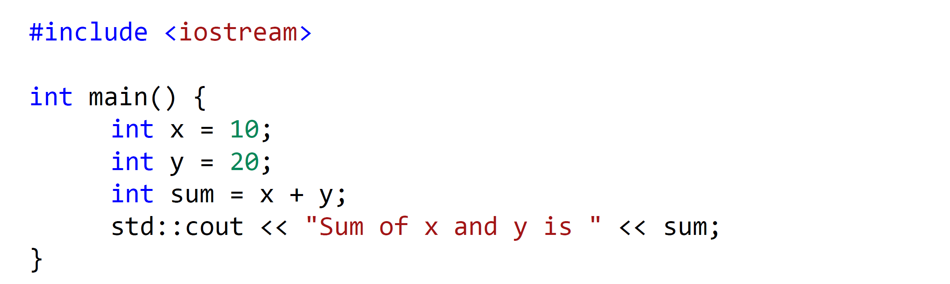
Ամբողջ տիպի փոփոխականներ

Slide 13
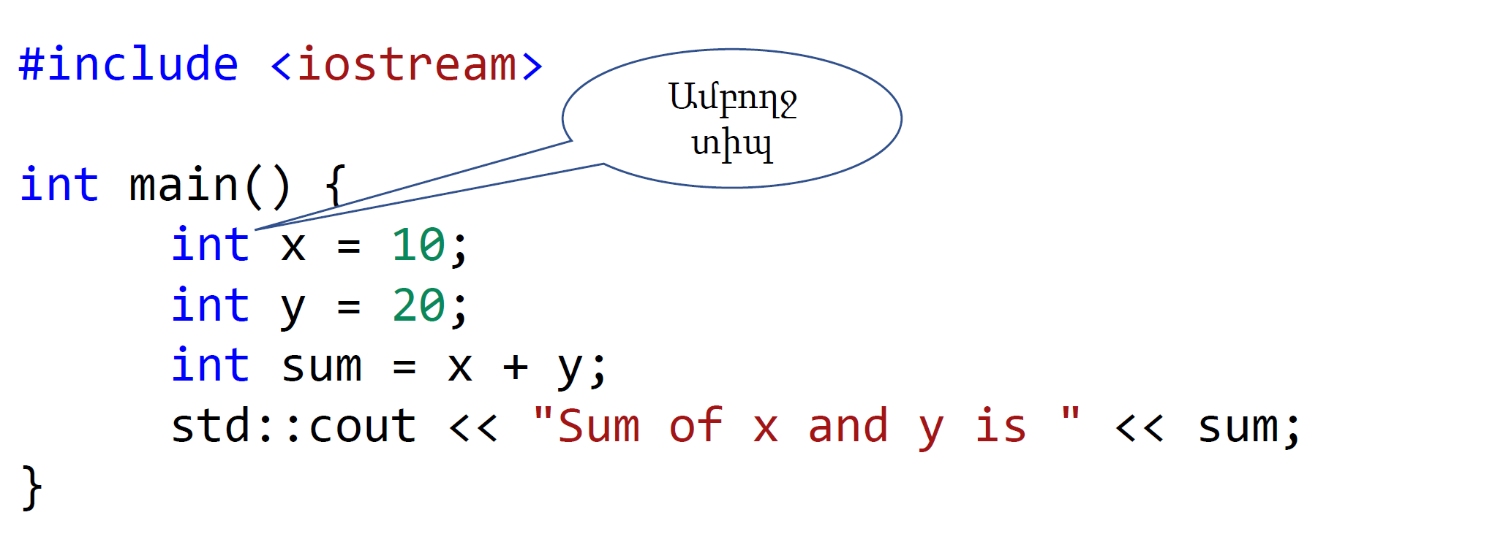
Ամբողջ տիպի փոփոխականներ
Notes:
C++ is a strongly-typed language, and requires every variable to be declared with its type before its first use. This informs the compiler the size to reserve in memory for the variable and how to interpret its value. The syntax to declare a new variable in C++ is straightforward: we simply write the type followed by the variable name (i.e., its identifier).

Slide 14
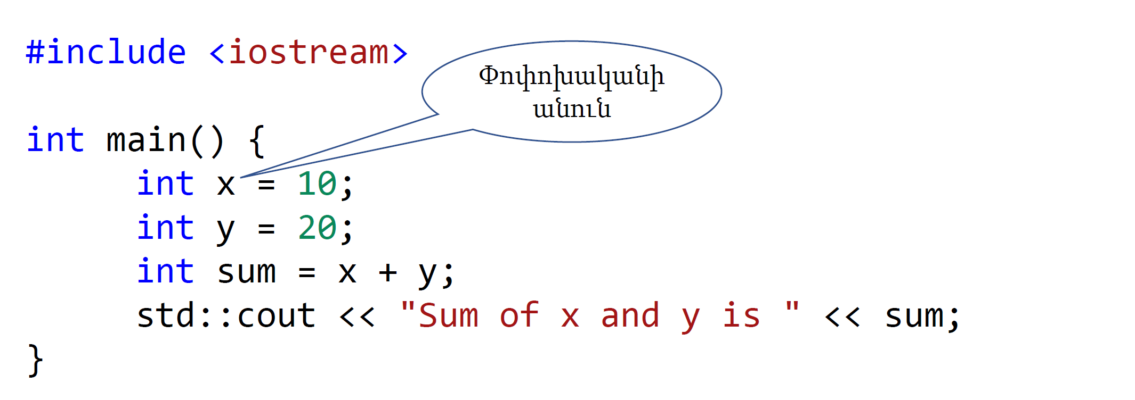
Ամբողջ տիպի փոփոխականներ

Slide 15
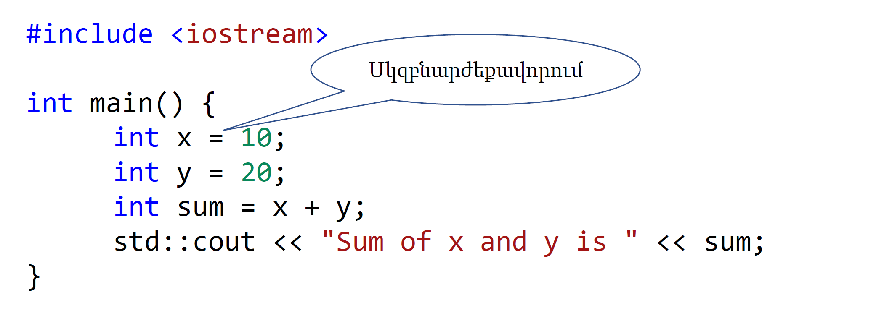
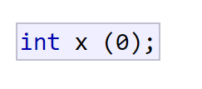

Ամբողջ տիպի փոփոխականներ
Notes:
When the variables in the example above are declared, they have an undetermined value until they are assigned a value for the first time. But it is possible for a variable to have a specific value from the moment it is declared. This is called the initialization of the variable. In C++, there are three ways to initialize variables. They are all equivalent and are reminiscent of the evolution of the language over the years: The first one, known as c-like initialization (because it is inherited from the C language), consists of appending an equal sign followed by the value to which the variable is initialized:
int x = 0;
A second method, known as constructor initialization (introduced by the C++ language), encloses the initial value between parentheses (()): type identifier (initial_value); For example: int x (0);
Finally, a third method, known as uniform initialization, similar to the above, but using curly braces ({}) instead of parentheses (this was introduced by the revision of the C++ standard, in 2011): type identifier {initial_value}; For example: int x {0};
All three ways of initializing variables are valid and equivalent in C++.

Slide 16
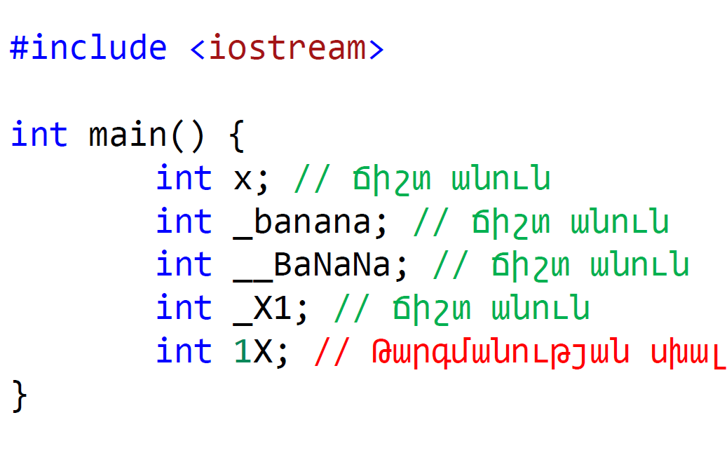
Փոփոխականի անուն
Չի կարելի օգտագործել «բանալի-բառեր» որպես փոփոխականի անուններ՝ if, const,class, return…
Մեծատառ/փոքրատառ->տարբեր փոփոխականներ (case sensitive)
Կարող են պարունակել տառեր, թվեր և _(տակի գծիկ) սիմվոլը
Պետք է սկսի տառով կամ _(տակի գծիկ)սիմվոլով
Notes:
Each variable needs a name that identifies it and distinguishes it from the others. For example, in the previous code the variable names were a, b, and result, but we could have called the variables any names we could have come up with, as long as they were valid C++ identifiers.

Slide 17
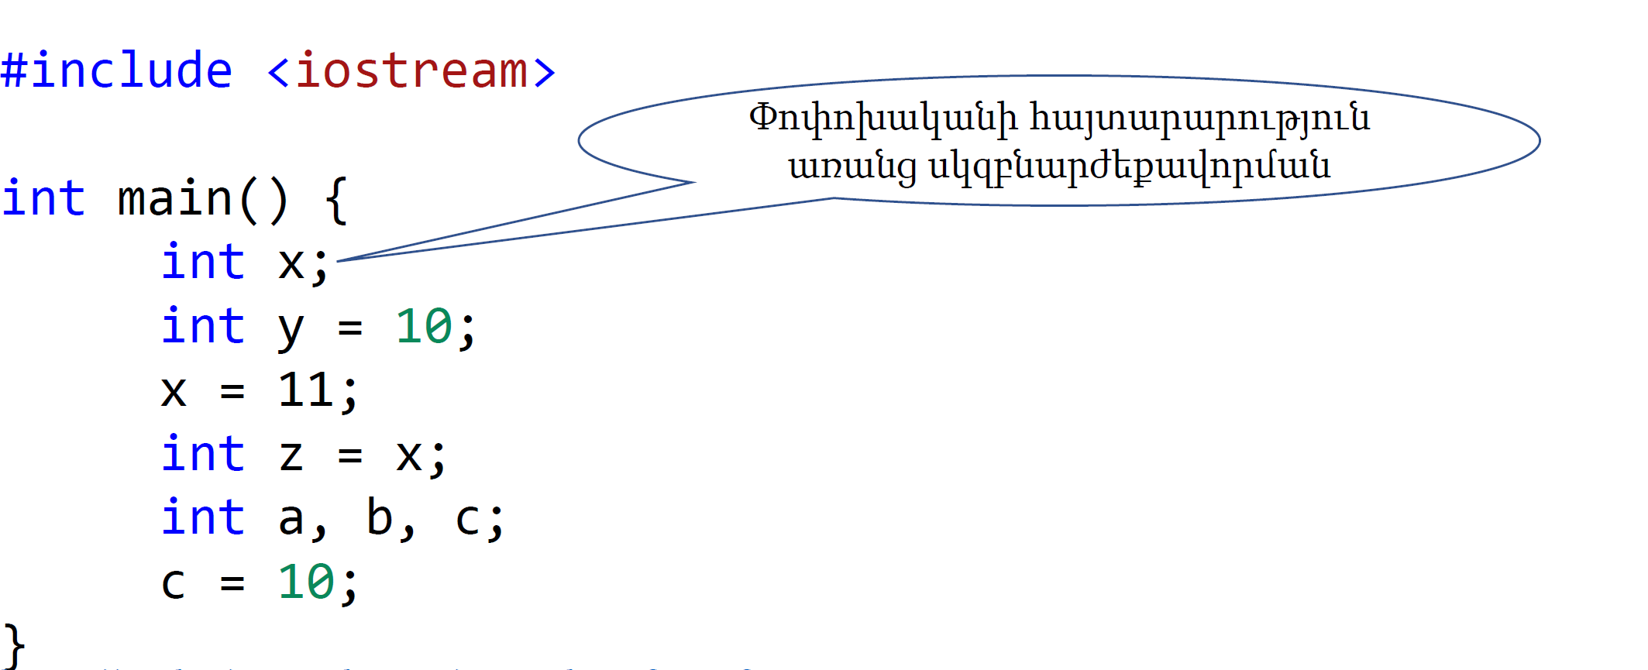
Փոփոխականների հայտարարման ձևերը

Slide 18
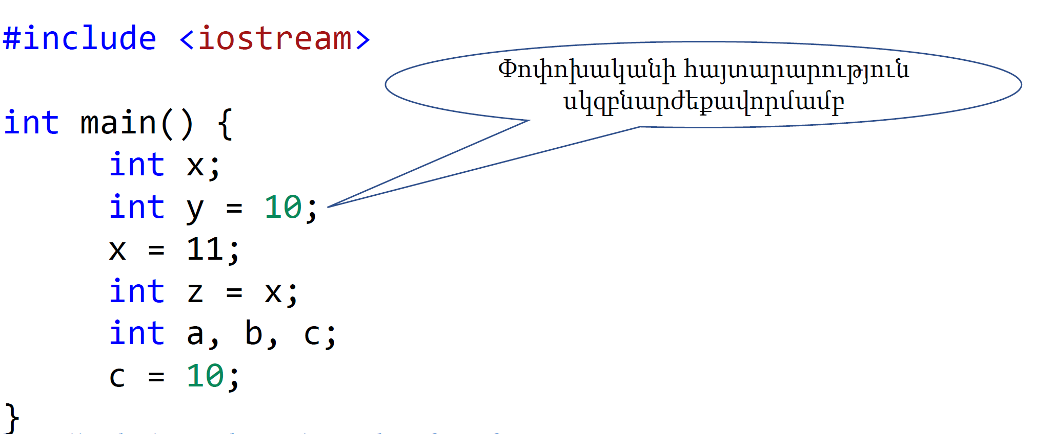
Փոփոխականների հայտարարման ձևերը

Slide 19
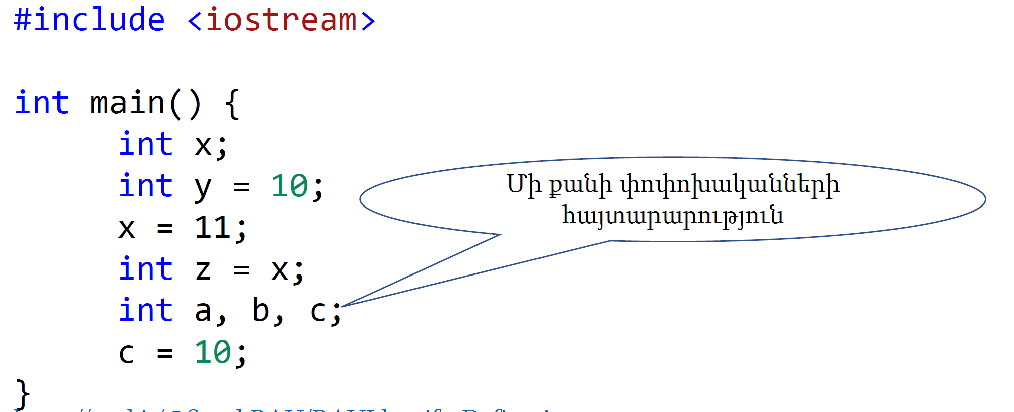
Փոփոխականների հայտարարման ձևերը

Slide 20
Տնային աշխատանք
Նախավարժանք
1.Hello, world!
Գրել ծրագիր, որը էկրանին կտպի “Hello world!” արտահայտության յուրաքանչյուր սիմվոլը նոր տողում։
2.A-B
Գրել ծրագիր, որը կհաշվի և էկրանին կտպի -10 և 26 թվերի տարբերությունը։

